Slide 1
ЗЛОУПОТРЕБЛЕНИЕ ВЛАСТЬЮ
Положиэтомуконец
Адвентисты говорят НЕТ насилию
Ардис и Дик Стэнбакен
ПОЛОЖИЭТОМУКОНЕЦ® ДЕНЬ ВЛИЯНИЯ
Подготовлено отделом женского служения Генеральной Конференции
Notes:
Злоупотребление властью
Ардис и Дик Стэнбакен
Для дня влияния 2022 «Положиэтомуконец»
Подготовлено отделом женского служения Генеральной Конференции
[Примечание для докладчика: мы предлагаем, чтобы докладчик располагал местной или национальной статистикой, а также знанием местных законов и, возможно, текущими местными делами.]
[Также важно отметить, что ни проповедь, ни семинар не охватывают всего, что можно сказать по этой теме; например, очень мало говорится о восстановлении или наказании — просто не хватает времени. Было бы хорошо узнать, есть ли в вашем регионе организация и/или комитет по борьбе с сексуальными домогательствами и насилием в церкви или аналогичные структуры — за информацией вы можете обратиться в женское или семейное служение вашего подразделения. Хорошим веб-сайтом для получения дополнительной информации является http://www.thehopeofsurvivors.com/default.asp. В первую очередь речь идет о пасторских проступках, но многое из этого применимо и к другим ситуациям. Хорошая книга о сексуальном злоупотреблении властью — «Секс в запретной зоне» Питера Раттера, Фосетт, 1991.]

Slide 2
ЗЛОУПОТРЕБЛЕНИЕ ВЛАСТЬЮ
Положиэтомуконец
Адвентисты говорят НЕТ насилию
Это проблема, но:
что она означает,
как ее решить, чтобы она не стала больше,
что с ней делать,
и как повлиять на восстановление сторон. Ведь и жертва, и обидчик нуждаются в помощи.
Notes:
Тема злоупотребления властью — обширная тема, имеющая множество разветвлений. В проповеди о злоупотреблении властью, также подготовленной к этому дню, мы особо рассмотрели библейскую историю греха Давида и Вирсавии. Но есть много других историй и много аспектов этой проблемы. Есть сама проблема, что означает злоупотребление властью, как решить проблему, чтобы проблема не стала больше, что делать с проблемой и как повлиять на восстановление сторон. И жертва, и обидчик нуждаются в помощи. И если злоупотребление происходит в церкви, то часто находятся люди, которые не верят, что это произошло, и становятся на чью-то сторону, и в результате страдает сама церковь.

Slide 3
ВИДЫ ЗЛОУПОТРЕБЛЕНИЯ ВЛАСТЬЮ
Положиэтомуконец
Адвентисты говорят НЕТ насилию
ДОЛЖНОСТНОЕ
Юрист
Учитель
Тренер
Сиделка
Врач
Терапевт
Начальник/Политик/Известный человек
Мужья/жёны
Родители
Лидеры церкви – включая пасторов, пресвитеров, руководителей отделов, клубов и т.д.
Notes:
ВИДЫ ВЛАСТИ
Давайте посмотрим на некоторые из многих видов злоупотребления властью.
Есть власть, которую мы назовем ролевой/профессиональной. Это означает, что человек имеет власть благодаря своему положению. Некоторые из этих должностей:
Пастор
Юрист
Учитель
Тренер
Опекун
Доктор
Терапевт
Начальник/Политик/Известный человек
Муж/жена
Родитель
Взрослый ребенок престарелых родителей
Церковный лидер: включая лидеров молодежи и следопытов, пресвитеров и т. д.

Slide 4
ВИДЫ ЗЛОУПОТРЕБЛЕНИЯ ВЛАСТЬЮ
Положиэтомуконец
Адвентисты говорят НЕТ насилию
Экономическое
Поведенческое
Физическое
Информационное
Психическое или эмоциональное
Духовное
Сексуальное
Notes:
Виды злоупотребления властью:
Экономическое — неправильное использование денег и доверия к управлению средствами; человек обладает властью, потому что у него есть деньги - на него смотрят с уважением, или он контролирует вещи или события с помощью своих денег, либо отдавая, либо удерживая их.
Поведенческое — использование личного авторитета, потому что они написали книгу, являются членами определенной группы, обладают сильным характером и т. д. Подумайте о людях в спорте, развлечениях, музыке, социальных сетях и других известных людях, которые влияют на последователей. Они обладают силой убеждения.
Физическое — обычно использование физической силы для принуждения к подчинению. Это очевидно: если ты больше или сильнее меня, ты имеешь надо мной власть.
Информационное — использование информации, которой не хватает или в которой нуждается другой, дает силу тому, кто ее знает. Это особенно верно в отношении церковного руководства и политического руководства. Если вы находитесь на пути информации, вы можете контролировать события и людей.
Психологическое и эмоциональное — использование эмоций для подавления стыда, манипулирования или контроля над другими. В Ефесянам 6:4 сказано: «Не раздражайте детей ваших».
Духовное — использование духовного влияния или положения, чтобы командовать, требовать, унижать или принуждать кого-либо к определенному убеждению или поведению.
Сексуальное — эксплуатация другого для личного сексуального удовлетворения. Насилие со стороны этих лиц может быть в форме сексуального насилия, инцеста, приставаний, домогательств, словесных и/или эмоциональных оскорблений или использования человека или группы в интересах обидчика. Примечание. Во многих странах существуют строгие правовые нормы в отношении сообщений и потенциально суровые юридические наказания за такого рода насилия, особенно если речь идет о жестоком обращении с несовершеннолетними детьми
[1] https://en.wikipedia.org/wiki/Abuse_of_power. Accessed 2/16/2022.

Slide 5
ОТВЕТСТВЕННОСТЬ ИМЕЮЩЕГО ВЛАСТЬ
Положиэтомуконец
Адвентисты говорят НЕТ насилию
Человек, наделенный властью, также должен нести ответственность за ситуацию, а не жертва.
Взгляните на слово «ответственность» — ответ — способность давать ответ.
Разница во власти между лидером и его последователем делает человека с меньшей властью уязвимым для эксплуатации.
— Стивен Ковей, 7 навыков высокоэффективных людей
Notes:
Во всех случаях, человек, наделенный властью, также должен нести ответственность за ситуацию, а не жертва. Стивен Ковей в своей книге 7 навыков высокоэффективных людей, изображает то, что он называет проактивной моделью. Это означает, что «как человеческие существа мы несем ответственность за свою собственную жизнь. Наше поведение зависит от наших решений, а не от наших условий». Также он продолжает: «Взгляните на слово «ответственность» — ответ — способность давать ответ.» [1]
Это проясняет, что человек, наделенный властью, несет ответственность и не может сказать: «Ну, она/он соблазнила меня», или, как в случае с Вирсавией и Давидом, мы не можем винить ее. Давид был царем и ответственным человеком. Если бы это было не так, у нас был бы псалом 50, молитва покаяния от Вирсавии, а не от Давида. Но он знал, что был не прав, и пророк Нафан тоже. На самом деле во 2 Царств 11:27 говорится: «Но то, что сделал Давид, не понравилось Господу».
Пастор, учитель, терапевт, лидер следопытов — кем бы ни был ответственный — несет ответственность и он подотчетен. Ларри Спилман, лидер по предотвращению церковных профессиональных проступков, говорит: «Роль лидера создает безоговорочное доверие между лидером и теми, над кем он имеет власть. Лидер не должен использовать это священное доверие для личного удовлетворения. Разница во власти между королем и подданным или лидером и последователем делает человека с меньшей властью уязвимым для эксплуатации».[2]
[1] Страница 71.
[2] https://wordandworld.luthersem.edu/content/pdfs/19-3_Politics/19-3_Spielman.pdf Информация отобрана 2/22/2022/

Slide 6
ФАКТЫ о злоупотреблении властью
Положиэтомуконец
Адвентисты говорят НЕТ насилию
Всегда помните, что тот, кто находится у власти — власти любого типа — несет ответственность.
Нас будут судить не по искушениям, а по нашей реакции на них.
Неуместный сексуальный контакт с лицом противоположного или того же пола является грехом даже среди взрослых, вступивших в контакт по обоюдному согласию.
Если вы слышите о случае жестокого обращения, не выражайте недоверие к услышанному. Насилие случается даже в нашей церкви.
Notes:
ФАКТЫ о злоупотреблении властью:
Возможно, самый важный факт, который следует всегда помнить, заключается в том, что тот, кто находится у власти — у власти любого типа — несет ответственность.
О нас будут судить не по тому, какие искушения люди ставят перед нами, а по нашей реакции.
Неуместный сексуальный контакт с лицом противоположного или того же пола является грехом даже среди взрослых, вступивших в контакт по обоюдному согласию. Это может включать растление малолетних, прелюбодеяние, гомосексуальность, сексуальные домогательства, вуайеризм и другие виды неприемлемых сексуальных контактов. Этих грехов не должно быть среди христиан, но они случаются. Когда кто-то из людей обладает властью (пастор, лидер церкви, учитель, врач и т. д.), этот человек всегда несет ответственность и должен нести ответственность.
Если вы слышите о случае жестокого обращения, не выражайте недоверие. К сожалению, такие вещи случаются даже в нашей церкви.

Slide 7
ФАКТЫ о злоупотреблении властью
Положиэтомуконец
Адвентисты говорят НЕТ насилию
Когда происходит какое-либо насилие, целью с этого момента является восстановление психологического состояния человека.
Сексуальное насилие включает в себя немедленные физические и эмоциональные потери, широкий спектр хронических проблем физического и психического характера и значительные экономические затраты (медицинское обслуживание, потеря работы, уголовное правосудие).
Сексуальные домогательства и насилие в школах со стороны тренеров и учителей затмеваются предполагаемыми злоупотреблениями со стороны священников в католической церкви, но сопоставимы по масштабам.
Notes:
ФАКТЫ о злоупотреблении властью:
Когда происходит какое-либо насилие, целью с этого момента является восстановление. Сюда входят такие компоненты, как конфронтация, исповедь, покаяние, личное консультирование, консультирование по вопросам брака или семьи, а также группы подотчетности. Процесс восстановления непростой и требует времени. Не во всех случаях восстановление возможно или уместно. Прежде всего, не делайте вид, что этого никогда не было, и не переводите преступника в другое место.
Результаты Национального исследования интимных партнеров и сексуального насилия показывают, что миллионы американцев ежегодно подвергаются сексуальному насилию (SV), преследованию и насилию со стороны интимных партнеров (IPV). Помимо непосредственных физических и эмоциональных потерь, с этими формами насилия связан широкий спектр хронических проблем с физическим и психическим здоровьем. Воздействие ощущается далеко за пределами отдельной жертвы, что сопряжено со значительными экономическими издержками на протяжении всей жизни жертвы из-за медицинского обслуживания, потери работы и деятельности уголовного правосудия.[1] Мы должны признать, что эти акты жестокого обращения не могли бы произойти, если бы не было власти со стороны обидчика.
«По словам Роберта Шупа, эксперта из Канзасского государственного университета, изучавшего сексуальные домогательства и насилие в школах, это насилие не ограничивается только тренерами. Руководители оркестров, учителя музыки или любой другой человек, имеющий доступ к вашему ребенку в частной среде за пределами школы, также может быть хищником…. Но это не значит, что ваши дети в большей безопасности в школьных классах. Сообщения о случаях секса между учителями и учениками становятся все более и более частыми. Р. Шуп сказал, что эти случаи, вероятно, являются верхушкой айсберга в отношении количества случаев; однако не существует национальных [США] исследований, в которых обсуждалось бы, насколько распространена эта проблема на самом деле. Тем не менее, он сказал, что был омрачен случаями предполагаемого насилия со стороны священников в католической церкви».[2]
[1] https://www.cdc.gov/violenceprevention/pdf/nisvs/NISVS-overview.pdf. Информацию отобрано 2/24/2022.
[2] http://www.mediarelations.k-state.edu/WEB/News/Webzine/0202/sexualabuse.html. Информацию отобрано 2/24/2008.

Slide 8
Положиэтомуконец
Адвентисты говорят НЕТ насилию
ФАКТЫ о злоупотреблении властью
Ни одна церковь не застрахована.
Когда случается сексуальное домогательство, церковь должна принять особые процедуры.
Каждое лицо, имеющее отношение к детям, должно заполнить анкету волонтера и пройти соответствующую проверку биографических данных.
Если вам стало известно о злоупотреблениях со стороны какого-либо церковного лидера, жизненно важно быстро отреагировать.
Notes:
Ни одна церковь не застрахована. «Крупнейшая протестантская конфессия Америки, Южная баптистская конвенция, недавно была потрясена сообщениями о более чем 700 случаях сексуального насилия со стороны почти 400 церковных лидеров за 20 лет. Хуже того, лидеры некоторых конфессий знали о проблемах, но не остановили преступников. Действительно, многие были рецидивистами, которые покидали одно собрание только для того, чтобы охотиться на другое. Это ужасное, греховное и грубое предательство Бога и Божьего народа». [1] Мы слышали много сообщений о злоупотреблениях в католической церкви, но она не одинока в этом.
Когда происходит сексуальное домогательство, церковь должна принять особые процедуры. С одной стороны, указание конкретных действий может быть полезным. Но, с другой стороны, излишняя конкретика может сделать невозможным следование принятой процедуре в каждом конкретном случае. Несоблюдение принятых процедур может привести к судебному разбирательству.
Каждое лицо, имеющее отношение к детям, должно заполнить анкету волонтера и пройти соответствующую проверку биографических данных. [2] У ARM (адвентистского управления рисками) есть рекомендации, помогающие пасторам, знать, как обращаться с персоналом и волонтерами.[3] (Для получения дополнительной информации от ARM перейдите по ссылке: https://women.Adventist.org/protecting-our-children)
Если вам стало известно о злоупотреблениях со стороны какого-либо церковного лидера, жизненно важно быстро отреагировать. Свяжитесь с Конференцией, Adventist Risk Management и вашим адвокатом.
[1] https://www.thebanner.org/columns/2019/04/abuse-of-power. Информация отобрана 2/24/2022.
[2] https://adventistrisk.org/en-us/safety-resources/solutions-newsletter/2022/january/nadeng-before-they-volunteer. Информация отобрана 3/30/2022
[3] https://adventistrisk.org/en-us/safety-resources/topics/child-protection. Информация отобрана 3/30/2022

Slide 9
ФАКТЫ о злоупотреблении властью
Положиэтомуконец
Адвентисты говорят НЕТ насилию
Независимо от обвинения, миссией церкви должна быть защита пострадавших, выслушивание жертв и сотрудничество с властями.
Если вы являетесь церковным лидером, и кто-то приходит к вам за советом, если только то, что они вам говорят, не является незаконным, вы должны сохранять тайну. Делиться тем, что вы слышите, с кем-либо еще в церкви, может разрушить ваше служение и их духовное состояние.
Notes:
Независимо от обвинения, миссией церкви должна быть защита пострадавших, выслушивание жертв и сотрудничество с властями.
Если вы являетесь церковным лидером, и кто-то приходит к вам за советом, если только то, что они вам говорят, не является незаконным, вы должны сохранять тайну. Делиться тем, что вы слышите, с кем-либо еще в церкви, может разрушить ваше служение и их духовное состояние.

Slide 10
ФАКТЫ о злоупотреблении властью
Положиэтомуконец
Адвентисты говорят НЕТ насилию
«Еще один фактор неверно истолковывает евангельский наказ прощать грешников. Таким образом, сексуальные проступки пастора рассматриваются скорее как моральное упущение, чем как предательство профессионального доверия». — Джеймс А. Кресс
Неправильная реакция усугубляет неподобающее поведение церковного лидера в собрании. Помните руководящие принципы.
Злоупотребление властью наносит ущерб миссии церкви или организации. Понимание негативных последствий может побудить учреждение действовать против лидеров, злоупотребляющих властью.
Notes:
«Еще один фактор неверно истолковывает евангельский наказ прощать грешников. Таким образом, сексуальные проступки пастора рассматриваются скорее как моральное упущение, чем как предательство профессионального доверия. Конечно, это игнорирует указание Спасителя о том, что те, кто причиняет вред малым, должны быть сурово и даже непоправимо наказаны. Помните, сексуальные домогательства редко являются потребностью в сексуальных отношениях настолько, насколько это является злоупотреблением властью и положением». — «Организационное неправомерное поведение», Джеймс А. Кресс, сентябрь 2002 г., международный журнал для пасторов Ministry®[1].
Как можно усугубить неподобающее поведение церковного лидера в собрании? Неправильными ответами. Проблема пастырского проступка затрагивает все конфессии. В Адвентистской церкви по управлению рисками есть рекомендации, к которым следует обратиться, а также узнать, какие рекомендации относятся к тому месту, где вы находитесь.
Писательница Наоми Вульф подверглась сексуальным домогательствам, будучи студенткой Йельского университета в 1980-х годах. Она написала о своей многолетней борьбе за то, чтобы определить, что Йельский университет сделал для привлечения своих преподавателей к ответственности. Она приходит к выводу, что злоупотребление властью наносит ущерб институту или более широкой миссии церкви. Она говорит: «Католическая церковь является хорошим примером: общественность понимала, что молчание церковных лидеров о систематических сексуальных преступлениях искажает миссию организации, которая несет большую ответственность перед обществом в целом». Она говорит, что «даже военные начинают понимать, что такого рода сексуальные домогательства к курсантам развращают их социальную миссию». Таким образом, если организация смотрит на то, как ее миссии наносится ущерб, когда один из ее руководителей/сотрудников/представителей злоупотребляет властью, у нее может быть мотивация действовать, когда она осознает свои личные интересы и потенциальные негативные последствия, с которыми она может столкнуться (юридические, финансовые). , общественный имидж и т. д.), что может подорвать его миссию и даже его выживание. [2]
[1] Публикуется ежемесячно с Церковью АСД для служителей всех деноминаций.
[2] Информация от Dr. Marie M. Fortune, Founder and Senior Analyst, FaithTrust Institute, в рекламном электронном письме.

Slide 11
ШАГИ ИЗБЕЖАНИЯ ГРЕХОПАДЕНИЯ
Положиэтомуконец
Адвентисты говорят НЕТ насилию
ЕСЛИ ВЫ ЧЕЛОВЕК, ИМЕЮЩИЙ ВЛАСТЬ:
Иметь ответственного партнера.
Оставляйте дверь кабинета открытой, а окно пусть будет без занавесок.
Всегда проводите беседы за столом. Пусть он будет физическим барьером.
Избегайте даже случайных физических контактов.
Консультируйте только пары или представителей вашего пола.
Никогда не думайте, что вы непобедимы.
Notes:
Шаги, которые может использовать тот, кто обладает властью, чтобы не впасть в грех:
Если вы являетесь одним из лиц, наделенных властью, вам необходимо принять меры, чтобы убедиться, что вы не стали злоупотреблять ею. К сожалению, многие из тех, кто стал причиной жестокого обращения, чувствовали себя неуязвимыми — им даже не нужно было принимать меры предосторожности. Но любой может попасть в беду, если не принять меры безопасности. Чтобы защитить себя, вот шаги, которые вы должны предпринять.
Имейте партнера или группу по подотчетности и встречайтесь с ними регулярно и честно.
Оставляйте дверь кабинета открытой, а окно пусть будет без занавесок.
Всегда проводите беседы за столом. Пусть он будет физическим барьером.
Избегайте даже случайных физических контактов.
Консультируйте только пары или представителей вашего пола (мужчины советуются с мужчинами, женщины советуются с женщинами).
Никогда не думайте, что вы непобедимы. В неблагоприятных обстоятельствах каждый пастор [или другое лицо, наделенное властью] подвержен искушению, греху и злоупотреблению властью.[1]
И если вы имеете дело с одним из этих лиц, находящихся у власти, вам следует проверить, предпринимают ли они шаги для вашей защиты.
[1] http://www.thehopeofsurvivors.org/take-precautions/. Информацию отобрано 2/24/2022.

Slide 12
ВАЖНОСТЬ ЦЕРКОВНОЙ ДИСЦИПЛИНЫ
Положиэтомуконец
Адвентисты говорят НЕТ насилию
Большинство церквей утверждают, что в их среде никогда не будет случаев жестокого обращения.
И, следовательно, нет никаких планов, как решать такую проблему.
Одним из наиболее распространенных способов решения проблемы злоупотребления властью является полное игнорирование и утаение.
Но жизненно важно разобраться с обидчиком.
Notes:
ВАЖНОСТЬ ЦЕРКОВНОЙ ДИСЦИПЛИНЫ
Большинство церквей утверждают, что в их среде никогда не будет случаев жестокого обращения.
И, следовательно, нет никаких планов, как решать такую проблему.
Одним из наиболее распространенных способов решения проблемы злоупотребления властью является полное игнорирование и утаение.
Но жизненно важно разобраться с обидчиком.
Джей Квин, пастор, судья, бывший прокурор сказал: «Дисциплина не дополнительное понятие. Писание говорит об обязательности ее наличия».

Slide 13
ПИСАНИЕ ПРИЗЫВАЕТ
к наказанию за проступки
членов церкви
Notes:
Он указывает: «Многие места в Писании призывают к наказанию заблудших членов церкви. Эти отрывки приводят к неизбежному выводу, что церковная дисциплина является функцией поместной церкви в такой же степени, как и проповедь «чистого учения Евангелия…»». [1]
Матвея 18:15-20 учит, что грешник должен быть разоблачен, обличен и, если он отказывается покаяться, исключен из церкви.
Деяния 5:1-11 иллюстрирует серьезность греха в церкви, чувствительность Святого Духа к греху и быстрый суд Бога над грехом.
1 Коринфянам 5:1-5 учит, что ответ церкви на стойкий, нераскаявшийся грех состоит в том, чтобы огорчаться, обдумывать, осуждать грех и исключать нераскаявшегося члена.
1 Фессалоникийцам 5:14 повелевает нам обличать непослушных и бесчинствующих.
2 Фессадоникийцам 3:6-15 учит нас обличать недисциплинированного брата и удаляться от него.
1 Тимофею 5:20 говорит нам публично порицать упорный грех.
Титу 1:13 говорит строго порицать тех, кто учит неправде.
Титу 3:10 приказывает нам отказаться от общения с человеком, вызывающим разногласия, но только после надлежащего обличения.
Откровение 2-3 призывает церкви к покаянию и предупреждает о грядущем наказании, если они отвергнут призыв.
Очевидно, что Бог хочет, чтобы церковь относилась к этому серьезно и принимала меры по исправлению положения, если члены церкви продолжают грешить.
[1] http://d3pi8hptl0qhh4.cloudfront.net/documents/sbjt/sbjt_2000winter6.pdf. Информация отобрана 2/25/2022.

Slide 14
Матфея 18:15-20 учит, что грешник должен быть разоблачен, обличен и, если он отказывается покаяться, исключен из церкви.
Деяния 5:1-11 иллюстрирует серьезность греха в церкви, чувствительность Святого Духа к греху и быстрый суд Бога над грехом.

Slide 15
1 Коринфянам 5:1-5 учит, что ответ церкви на стойкий, нераскаявшийся грех состоит в том, чтобы огорчаться, обдумывать, осуждать грех и исключать нераскаявшегося члена.

Slide 16
1 Фессалоникийцам 5:14 повелевает нам обличать непослушных и бесчинствующих.
2 Фессалоникийцам 3:6-15 учит нас обличать недисциплинированного брата и удаляться от него.
1 Тимофею 5:20 говорит нам публично порицать упорный грех.

Slide 17
Титу 1:13 говорит строго порицать тех, кто учит неправде.
Титу 3:10 приказывает нам отказаться от общения с человеком, вызывающим разногласия, но только после надлежащего обличения.
Откровение 2-3 призывает церкви к покаянию и предупреждает о грядущем наказании, если они отвергнут призыв.

Slide 18
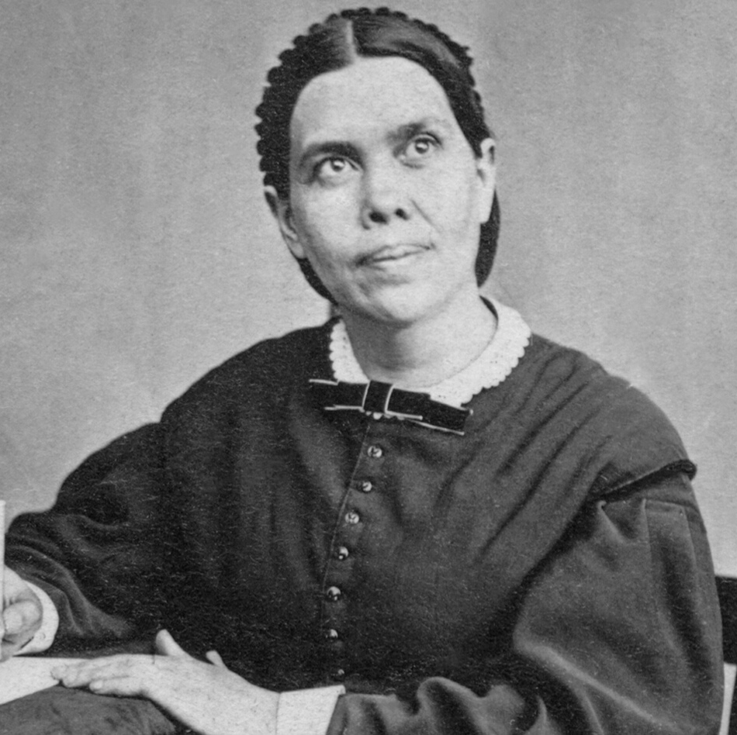
Эллен Уайт о злоупотреблении властью
Notes:
Эллен Уайт о злоупотреблении властью
«Многие, называющие себя служителями Христа, подобны сыновьям Илия, которые принимали участие в священном служении и воспользовались своим положением, чтобы совершать преступления и прелюбодеяния, заставляя людей нарушать Закон Божий. Страшный отчет придется давать таким, когда дела всех будут рассмотрены перед Богом и они будут судимы в соответствии с делами, совершенными в теле… Прелюбодеяние — один из ужасных грехов этого века. Этот грех существует среди мнимых христиан любого класса…». — Грех распущенности, свидетельства о сексуальном поведении, прелюбодеянии и разводе (1989), 99.2.

Slide 19
Положиэтомуконец
Адвентисты говорят НЕТ насилию
«Многие, называющие себя служителями Христа, подобны сыновьям Илия, которые принимали участие в священном служении и воспользовались своим положением, чтобы совершать преступления и прелюбодеяния, заставляя людей нарушать Закон Божий. Страшный отчет придется давать таким, когда дела всех будут рассмотрены перед Богом и они будут судимы в соответствии с делами, совершенными в теле… Прелюбодеяние — один из ужасных грехов этого века. Этот грех существует среди мнимых христиан любого класса…»
— Грех распущенности, свидетельства о сексуальном поведении, прелюбодеянии и разводе (1989), 99.2.

Slide 20
Положиэтомуконец
Адвентисты говорят НЕТ насилию
«Если служитель евангелия не сдерживает свои низменные страсти, если он не следует примеру апостолов и настолько бесчестит свое исповедание и веру, что даже оказывает потакание греху, наши сестры, исповедующие благочестие, ни на мгновение не должны льстит себе, что грех или преступление утрачивают свою греховность хотя бы потому, что их служитель осмеливается в них участвовать.
(продолжение дальше…)
Notes:
Эллен Уайт о злоупотреблении властью
«Если служитель евангелия не сдерживает свои низменные страсти, если он не следует примеру апостолов и настолько бесчестит свое исповедание и веру, что даже оказывает потакание греху, наши сестры, исповедующие благочестие, ни на мгновение не должны льстит себе, что грех или преступление утрачивают свою греховность хотя бы потому, что их служитель осмеливается в них участвовать». —Свидетельства для церкви, том 2, 457.1

Slide 21
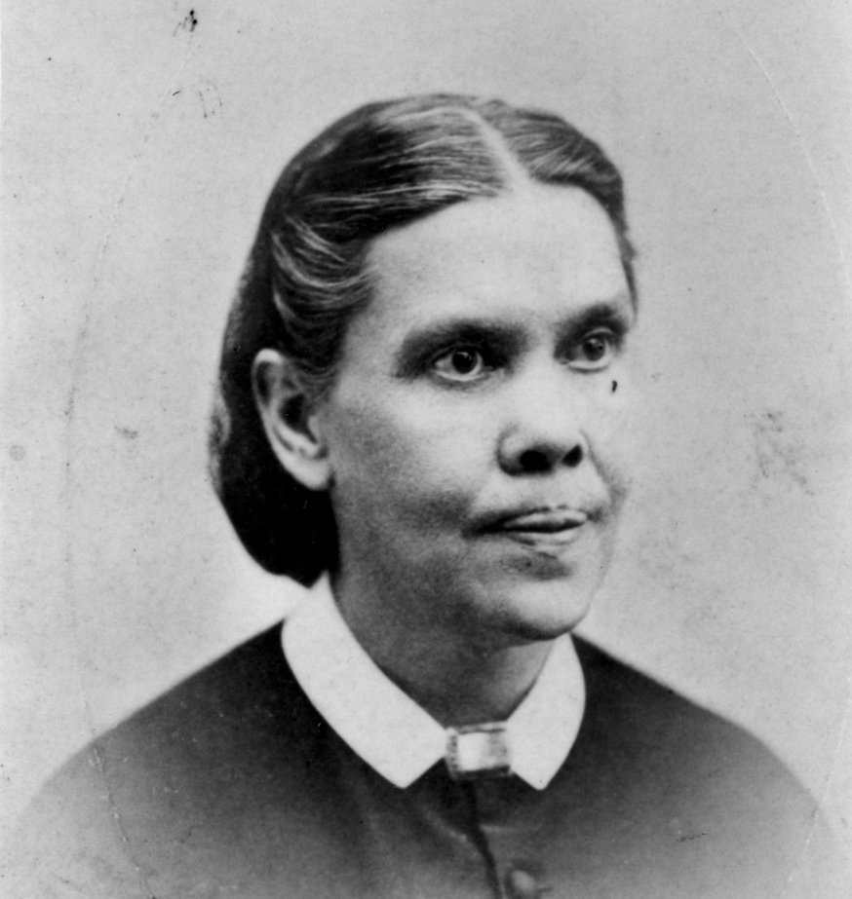
Тот факт, что люди, занимающие ответственные посты, показывают, что они знакомы с грехом, не должен уменьшать вины и чудовищности греха в чьих-либо умах. Грех должен казаться таким же греховным, таким же отвратительным, каким он считался до сих пор; и умы чистых и возвышенных должны ненавидеть и избегать того, кто потакает греху, как они убегают от змеи, чье жало смертельно».—Свидетельства для церкви, том 2, 457.1
Notes:
Эллен Уайт о злоупотреблении властью
Тот факт, что люди, занимающие ответственные посты, показывают, что они знакомы с грехом, не должен уменьшать вины и чудовищности греха в чьих-либо умах. Грех должен казаться таким же греховным, таким же отвратительным, каким он считался до сих пор; и умы чистых и возвышенных должны ненавидеть и избегать того, кто потакает греху, как они убегают от змеи, чье жало смертельно».—Свидетельства для церкви, том 2, 457.1

Slide 22
Положиэтомуконец
Адвентисты говорят НЕТ насилию
«Когда мужчина, утверждающий, что соблюдает святой закон Божий и служит святыням, пользуется доверием, которое дает ему его положение, и стремится предаваться своим низменным страстям, этого факта самого по себе должно быть достаточно, чтобы женщина, заявляющая о благочестии, могла увидеть, что: хотя его исповедание столь же возвышенно, как небеса, нечистое предложение, исходящее от него, исходит от сатаны, замаскированного под ангела света. Я не могу поверить, что слово Божие пребывает в сердцах тех, кто так легко отдает свою невинность и добродетель на алтарь похотливых страстей…»
—Свидетельства для церкви, том 2, 457.2
Notes:
Эллен Уайт о злоупотреблении властью
«Когда мужчина, утверждающий, что соблюдает святой закон Божий и служит святыням, пользуется доверием, которое дает ему его положение, и стремится предаваться своим низменным страстям, этого факта самого по себе должно быть достаточно, чтобы женщина, заявляющая о благочестии, могла увидеть, что: хотя его исповедание столь же возвышенно, как небеса, нечистое предложение, исходящее от него, исходит от сатаны, замаскированного под ангела света. Я не могу поверить, что слово Божие пребывает в сердцах тех, кто так легко отдает свою невинность и добродетель на алтарь похотливых страстей…»
—Свидетельства для церкви, том 2, 457.2

Slide 23
ЗЛОУПОТРЕБЛЕНИЕ ВЛАСТЬЮ 1 Царств 2-4
Notes:
ЗЛОУПОТРЕБЛЕНИЕ ВЛАСТЬЮ 1 Царств 2-4
Есть много историй о злоупотреблении властью, которые записаны для нашего предупреждения и обучения в Библии. Одна из самых печальных и наиболее полных иллюстраций различных видов злоупотребления властью на разных уровнях содержится в 1 Царств, главы со 2 по 4.
[Как лидер, прочитайте эти главы заранее и отметьте некоторые тексты, которые иллюстрируют многочисленные злоупотребления властью, перечисленные в главах.]
[Ниже вы найдете список конкретных текстов и проблемы злоупотреблений, которые они иллюстрируют. Вы можете предложить группе найти, перечислить различные виды жестокого обращения, которые они смогут. Если вы делаете это таким образом, было бы полезно перечислить текст и проблему злоупотребления на доске или каким-либо другим способом, чтобы все могли видеть текстовую ссылку и злоупотребление по мере их раскрытия. Это поможет закрепить сюжет в сознании участников.]

Slide 24
Положиэтомуконец
Адвентисты говорят НЕТ насилию
I Царств 2
2:3: «…ибо Господь есть Бог ведения, и дела у Него взвешены» (Это готовит почву для предупреждений, которые будут получены из того, что следует)
2:9, 10: «…ибо не силою крепок человек. Господь сотрет препирающихся с Ним…» (Снова здесь идет речь о возмездии за непослушание)
2:12: «Сыновья же Илия были люди негодные; они не знали Господа». (Другими словами, они были обманщиками, подделками, которые притворялись религиозными лидерами, а сами вершили религиозное насилие)
Notes:
Злоупотребление властью
1 Царств 2-4
I Царств 2
2:3: «…ибо Господь есть Бог ведения, и дела у Него взвешены» (Это готовит почву для предупреждений, которые будут получены из того, что следует)
2:9, 10: «…ибо не силою крепок человек. Господь сотрет препирающихся с Ним…» (Снова здесь идет речь о возмездии за непослушание)
2:12: «Сыновья же Илия были люди негодные; они не знали Господа». (Другими словами, они были обманщиками, подделками, которые притворялись религиозными лидерами, а сами вершили религиозное насилие)

Slide 25
Положиэтомуконец
Адвентисты говорят НЕТ насилию
I Царств 2
2:12-16: Они запугивали людей и фактически грабили их. Они не считались с людьми. (поведенческое и религиозное оскорбление)
2:17: Такое поведение породило грех.
2:22-25: Они не считались с женщинами, служившими в храме. Они использовали свое положение для сексуального и религиозного насилия. (поведенческое, сексуальное и религиозное насилие)
Notes:
Злоупотребление властью
1 Царств 2-4
I Царств 2
2:12-16: Они запугивали людей и фактически грабили их. Они не считались с людьми. (поведенческое и религиозное оскорбление)
2:17: Такое поведение породило грех.
2:22-25: Они не считались с женщинами, служившими в храме. Они использовали свое положение для сексуального и религиозного насилия. (поведенческое, сексуальное и религиозное насилие)

Slide 26
Положиэтомуконец
Адвентисты говорят НЕТ насилию
I Царств 3
3:1: Оскорбительная атмосфера и поведение были напрямую связаны с духовным упадком и отсутствием связи с Богом. «… слово Господне было редко в те дни, видения были не часты.» (Таков результат злоупотребления властью для всего сообщества, а не только для тех, кто непосредственно причастен к этому.)
Notes:
Злоупотребление властью
1 Царств 2-4
1 Царств 3
3:1: Оскорбительная атмосфера и поведение были напрямую связаны с духовным упадком и отсутствием связи с Богом. «… слово Господне было редко в те дни, видения были не часты.» (Таков результат злоупотребления властью для всего сообщества, а не только для тех, кто непосредственно причастен к этому.)

Slide 27
Положиэтомуконец
Адвентисты говорят НЕТ насилию
I Царств 4
4:10: Потери общества были грандиозными:
30000 погибло в битве.
Ковчег завета был украден.
Оба сына Илии погибли.
4:18: Илия погибает, услышав ужасающие новости.
4:21, 22: Слава Божья отошла от народа и нации в целом из-за многочисленных злоупотреблений властью, описанных в этих главах.
Notes:
Злоупотребление властью
1 Царств 2-4
I Царств 4
4:10: Потери общества были грандиозными:
30000 погибло в битве.
Ковчег завета был украден.
Оба сына Илии погибли.
4:18: Илья погибает, услышав ужасающие новости.
4:21, 22: Слава Божья отошла от народа и нации в целом из-за многочисленных злоупотреблений властью, описанных в этих главах.
Таковы негативные результаты злоупотребления властью. Сегодня то же самое, что и во дни Илия, его сыновей и Самуила. Бог не изменился. Его ожидания такие же.

Slide 28
ИЕРЕМИЯ 7:1-7 НАПОМИНАЕТ НАМ. . .
Notes:
ИЕРЕМИЯ 7:1-7 НАПОМИНАЕТ НАМ. . .

Slide 29
Положиэтомуконец
Адвентисты говорят НЕТ насилию
МЫ должны измениться/сделать прямыми свои пути:
Изменить наши действия
Действовать справедливо
Не угнетать бессильных
Не проливать невинную кровь (крайняя степень насилия)
Не поклоняться другим богам (включая алкоголь, злоупотребление властью или насилие)
И ПОТОМ с Божьим народом начнут происходить прекрасные события.
Notes:
МЫ должны измениться/сделать прямыми свои пути:
Изменить наши действия
Действовать справедливо
Не угнетать бессильных
Не проливать невинную кровь (крайняя степень насилия)
Не поклоняться другим богам (включая алкоголь, злоупотребление властью или насилие)
И ПОТОМ с Божьим народом начнут происходить прекрасные события.

Slide 30
ЕСЛИ ВЛАСТЬЮ ЗЛОУПОТРЕБЛЯЮТ . . .
Notes:
ЕСЛИ ВЛАСТЬЮ ЗЛОУПОТРЕБЛЯЮТ . . .

Slide 31
Положиэтомуконец
Адвентисты говорят НЕТ насилию
Бог обесчещен, грех свирепствует, и последствия могут быть разрушительными для всего общества, а не только для обидчика и его жертвы.
«Не умножайте речей надменных; дерзкие слова да не исходят из уст ваших; ибо Господь есть Бог ведения, и дела у Него взвешены.» (1 Царств 2:3).
Когда мы нарушаем чьи-то границы, мы унижаем самого человека.
Notes:
Бог обесчещен, грех свирепствует, и последствия могут быть разрушительными для всего общества, а не только для обидчика и его жертвы.
Таким образом, мы все должны опасаться злоупотребления властью. Мы должны индивидуально и коллективно привлекать к полной ответственности тех, кто находится у власти, чтобы власть могла быть использована во славу Божью и на благо всех.
Помните: «Не умножайте речей надменных; дерзкие слова да не исходят из уст ваших; ибо Господь есть Бог ведения, и дела у Него взвешены.» (1 Царств 2:3).
Нарушение чужих границ – один из первых признаков злоупотребления властью. Нам всем нужны личные границы. И когда с ними не считаются, то автоматически не считаются с нами. Когда мы нарушаем чьи-то границы, мы унижаем самого человека.

Slide 32
«Заповедь новую даю вам, да любите друг друга; как Я возлюбил вас, так и вы да любите друг друга. По тому узна́ют все, что вы Мои ученики, если будете иметь любовь между собою.» — Иоанна 13:34, 35
Notes:
«Заповедь новую даю вам, да любите друг друга; как Я возлюбил вас, так и вы да любите друг друга. По тому узна́ют все, что вы Мои ученики, если будете иметь любовь между собою.» — Иоанна 13:34, 35
Все тексты взяты с синодального перевода Библии.

